Slide 2
Testbarer Code in PHP

Slide 3
Well, there are no tricks to writing tests, there are only tricks to writing testable code.
Miško Hevery

Slide 4
Trennen von Zuständigkeiten
Dekomposition
Dependency Injection
globaler Status
Entwurfsprinzipien
Heuristiken

Slide 5
Trennen von Zuständigkeiten
Single-Responsibility Principle
Separation-of-Concerns
Vermeide Klassen mit mehr als einer Aufgabe
Trennen von Service-Objects und Value-Objects
  Value-O.: erzeugen mit new, werden nicht gemocked, oft imutable (Bsp. EmailAddress, CreditCard)
  Service-O.: nicht new, erzeugen durch Factory, können in Tests gemocked werden (Bsp. MailServer, CreditCardProcessor)

Slide 6
Trennen von Zuständigkeiten
Beispiele für Zuständigkeiten:
etwas wissen: Daten/Konzept kennen
etwas können: Steuerung od. Kontrolle
etwas erzeugen

Slide 7
Trennen von Zuständigkeiten
Dieses Prinzip lässt sich auch auf Methoden und Funktionen anwenden.

Slide 8

Dekomposition
SuperKarel
Stanford University (YouTube):
Course Programming Methodology (CS106A)

Slide 9
Dekomposition
abstract class SuperKarel {
abstract public function run();
public function beepersPresent() { /* ... */ }
public function pickBeeper() { /* ... */ }
public function putBeeper() { /* ... */ }
public function move() { /* ... */ }
public function turnArraound() { /* ... */ }
}

Slide 10
(keine) Dekomposition
class DoYourThing extends SuperKarel {
public function run() {
$this->move();
while ($this->beepersPresent()) {
$this->pickBeeper();
$this->move();
$this->putBeeper();
$this->putBeeper();
$this->turnArraound();
$this->move();
$this->turnArraound();
}
$this->move();
while ($this->beepersPresent()) {
$this->pickBeeper();
$this->turnArraound();
$this->move();
$this->putBeeper();
$this->turnArraound();
$this->move();
}
}
}

Slide 11
(mit) Dekomposition
class OurDoubleBeepers extends SuperKarel {
public function run() {
$this->move();
$this->doubleBeepersInPile();
$this->moveBackward();
}
}

Slide 12
(mit) Dekomposition
class OurDoubleBeepers extends SuperKarel {
public function run() {
$this->move();
$this->doubleBeepersInPile();
$this->moveBackward();
}
public function doubleBeepersInPile() {
while ($this->beepersPresent()) {
$this->pickBeeper();
$this->putTwoBeepersNextDoor();
}
$this->movePileNextDoor();
}
public function moveBackward() {
$this->turnAround();
$this->move();
$this->turnAround();
}
}

Slide 13
(mit) Dekomposition
class OurDoubleBeepers extends SuperKarel {
public function run() { /* … */ }
public function doubleBeepersInPile() {/* … */ }
public function moveBackward() { /* … */ }
public function putTwoBeepersNextDoor() {
$this->move();
while ($this->beepersPresent()) {
$this->moveOneBeeperBack();
}
$this->moveBackward();
}
public function movePileNextDoor() {
$this->move();
$this->putBeeper();
$this->putBeeper();
$this->moveBackward();
}
}

Slide 14
(mit) Dekomposition
class OurDoubleBeepers extends SuperKarel {
public function run() { /* … */ }
public function doubleBeepersInPile() {/* … */ }
public function moveBackward() { /* … */ }
public function putTwoBeepersNextDoor() { /* … */ }
public function movePileNextDoor() { /* … */ }
public function moveOneBeeperBack() {
$this->pickBeeper();
$this->moveBackward();
$this->putBeeper();
$this->move()
}
}

Slide 15
Dependency Injection
Goldene Regel des new-Operators:
Ok für Domänen-Klassen, nicht für Services
Ok in Tests und spezialisierten Erzeuger-Klassen, nicht in der Business-Logik

Slide 16
Dependency Injection
class FriendFinder {
public function __construct() {
$this->search = new Search();
$this->strategy = Strategy::create();
}
}
schwer zu testen (2 Abhängikeiten)
Don't do work in contructor!
keine Test-Doubles möglich
wird bei jedem Test ausgeführt
Verkompliziert Test-Setup

Slide 17
Dependency Injection
class FriendFinder {
public function __construct(Search $search, Strategy $strategy) {
$this->search = $search;
$this->strategy = $strategy;
}
}
ermöglicht Test-Doubles
nicht jeder Test braucht das volle Brett
„Ask for things, don't look for things.“

Slide 18
Dependency Injection
DI by Constructor (voriges Bsp.)
DI by Setter
  $search->setSearch(Search $s)
  $search->setStrategy(Strategy $s)
DI by Interface
  http://martinfowler.com/articles/injection.html

Slide 19
Gesetz von Demeter
Objekte sollten nur mit Objekten in ihrer unmittelbaren Umgebung kommunizieren.
Wikipedia

Slide 20
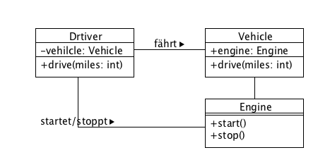
Gesetz von Demeter
class Driver {
public function drive($miles) {
$this->vehicle->engine->start();
$this->vehicle->drive($miles);
$this->vehicle->engine->stop();
}
}
schwer testbar, braucht immer Engine-Objekt
Driver eng an Engine gekoppelt
interner Status von Vehicle offen gelegt
zirkuläre Abhängigkeit

Slide 21
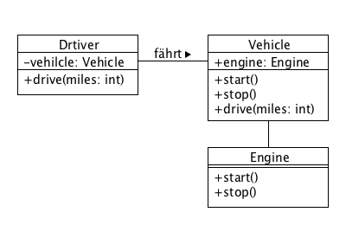
Gesetz von Demeter
class Driver {
public function drive($miles) {
$this->vehicle->start();
$this->vehicle->drive($miles);
$this->vehicle->stop();
}
}
leichter testbar
Driver und Engine entkoppelt → leichter wartbar
weniger fehleranfällig

Slide 22
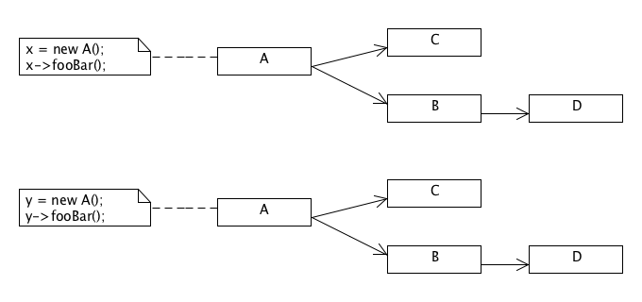
globaler Status
x == y

Slide 23
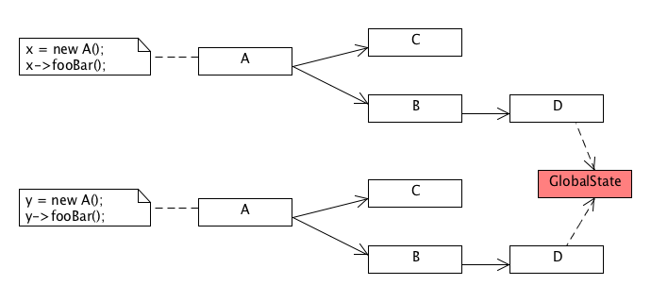
globaler Status
x != y

Slide 24
globaler Status
gleiche Operation mit gleichem Input → immer gleiches Ergebnis!
nicht notwendigerweise mit globalen Stati
versteckte globale Stati:
  $_GET, $_POST, $_SESSION, ...
  statische Methoden
  Singleton
  Registry

Slide 25
$_GET, $_POST, $_SESSION, ...
sehr schlecht zu testen
  gibt’s auf CLI einfach nicht :-(
nie direkter Zugriff in der Business-Logik
möglichst weit weg abstrahieren
  keine Singletons verwenden!
Interfaces definieren :-)
  das kann gemocked werden

Slide 26
statische Methoden
nicht immer böse → Math::abs($int)
Ok für einfache Operationen ohne Abhängigkeiten:
Immer böse, wenn State involviert →
Rückgabe von verschiedenen Werten bei gleicher Eingabe! Auth::isLoggedIn($userId)
Klassen nur mit statischen Methoden →
prozeduraler Code

Slide 27
Singleton
sind globale Variabeln im Schafspelz
transitiv rekursiv global!
vermeide Singletons wann immer möglich
meist die Folge von schlechtem Design
sehr schlecht testbar

Slide 28
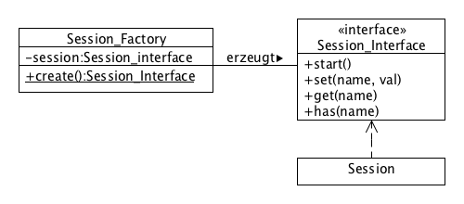
Singleton
Alternative: Factory
nicht Objekt erzwingt eine Instanz
Applikation erzeugt nur eine Instanz
jeder Test kann eigene Instanz erzeugen

Slide 29
Registry
Nur für Configurations-Werte benutzen!
Sollte kein Singleton sein!
  statische Methoden reichen völlig :-)

Slide 30
Entwurfsprinzipien
Einfachheit vor Allgemeinanwendbarkeit →
mache normale Dinge einfach, besondere möglich
Prinzip der minimalen Verwunderung →
erstaunliches meist schwer verständlich
Don't repeat yourself / Once and once only
Prinzip der einzelnen Zuständigkeit

Slide 31
Entwurfsprinzipien
keien zirkulären Abhängigkeiten (s. Bsp. Driver)
Liskov'sches Substitutionsprinzip →
Unterklassen anstelle Oberklasse einsetzbar
Prinzip der Schnittstellen-Abtrennung →
nicht von unbenötigten Diensten abhängen
Konvention vor Konfiguration

Slide 32
Heuristiken
Klassen & Objekte
  genau eine Abstraktion (Zuständigkeit)
  zusammengehörige Daten u. deren Verhalten kapseln
  wenn unschönes, dann nur in einer Klasse
  keine Gott-Klassen
  Klassen sollten nicht von deren Benutzern abhängen
  Klassen sollten nicht wissen worin sie enthalten sind
  modelliere möglichst nah an der realen Welt
  vermeide lange Argumentlisten → aggregieren

Slide 33
Heuristiken
Vererbung & Delegation
  Vererbung nur zur Spezialisierung
  Oberklasse sollte nichts über Unterklasse wissen
  Vermeide explizites untersuchen eines Typs
  abstrakte Klassen nur als Basis der Hierarchie
  Methoden nicht mit leerer Implementierung überschreiben (s. Liskov!)
  bevorzuge Interfaces vor abstrakten Klassen

Slide 34
Mehr Stoff
Writing Testable Code
Guide to Writing Testable Code
Programming Methodology Course Stanford
Entwurfsmuster [Gamma et al.]
PHP Design Patterns [Stephan Schmidt]
Patterns kompakt [Karl Eilebrecht et al.]

Slide 35
